Slide 1
المحاضرة الثالثة
إعداد / أ.إبتسام عبدالسلام العاشوري

Slide 2
مزايا الحكومة الالكترونية
لنظام الحكومة الإلكترونية مزايا متعددة لعل أهمها ما يلي:
أولا: سرعة الإنجاز:
لا شك أن إنجاز المعاملة إلكترونياً لا يستغرق غير دقائق معدودة، مما يوفر الوقت الضائع في الانتقال إلى مقر الإدارة، والبحث عن الموظف المختص، وانتظار الدور، وقيام الموظف بالتحقق من توافر شروط الخدمة المطلوبة وإنجاز المعاملة يدوياً إذا صلحت النوايا. لذلك فإن الحكومة الإلكترونية توفر للمواطن خدماتها بسرعة من خلال الدخول على الخط on-line وليس من خلال الدخول في الصف in-line وطول انتظار الدور.
وبفضل سرعة الإنجاز الإلكتروني أمكن الاستغناء عن خدمات بعض المرافق كخدمة مرفق البريد العادي التقليدي في حدود كبيرة، باستخدام البريد الإلكتروني الذي يصل إلى موقع المرسل إليه في لحظات، ويمكن أن يستتبع الرد في لحظات أيضاً إذا كان المرسل إليه مستعداً للرد.

Slide 3
مزايا الحكومة الالكترونية
ثانيا: زيادة الإتقان:
إن الإنجاز الإلكتروني للخدمة عادة ما يكون أكثر دقة وإتقاناً من الإنجاز اليدوي،كما أنه يخضع لرقابة أسهل وأدق من تلك التي تفرض على الموظف في أداء عمله في نظام الإدارة التقليدية.
وبذلك يمكن تقديم خدمات أفضل لمستحقيها، واستغلالاً أمثل لإمكانيات الحكومة، من خلال اتباع أساليب مشابهة لأساليب التجارة الإلكترونية.
ثالثا: تخفيض التكاليف:
لا شك أن إقامة نظام الحكومة الإلكترونية يحتاج في البداية إلى مبالغ غير يسيرة تنفق في شراء الأجهزة والمعدات وإعداد البرامج وتدريب العاملين. غير أن أداء الخدمات بالطريق الإلكتروني – بعد ذلك – تقل تكلفته كثيراً عن أدائها بالطريق التقليدي أو اليدوي، إذ يؤدي إلى تقليل عدد الموظفين المطلوبين للعمل في الإدارة، واختصار الإجراءات ومراحل العمل، فضلاً عن تخفيض أو الاستغناءعن كميات الأوراق والأدوات المكتبية المستخدمة في أداء الخدمات.

Slide 4
مزايا الحكومة الالكترونية
رابعاً: تبسيط الاجراءات
حيث عن طريق الحكومة الإلكترونية يمكن تبسيط وتيسير الإجراءات، بل وبخطوة واحدة تتم من خلال الدخول على الخط مع الحكومة عبر شبكة المعلومات يمكن إنجاز المطلوب بسرعة وسهولة توفيراً للوقت والجهد، وهذا يؤدي إلى تقليص النفقات، خاصة فيما يتعلق بأماكن الإدارات وأعداد العاملين.
خامسا: الشفافية الإدارية:
عندما تتم المعاملات بطريقة إلكترونية دون اتصال مباشر بين صاحب الشأن والموظف المختص، فلا يكون هناك مجال للرشوة أو تلاعب الموظفين وسوء معاملتهم للمعنيين، وفي ذلك مكافحة للفساد الوظيفي وجرائم العمل، بالإضافة إلى أن الإنجاز الإلكتروني لا يتم أمام الجمهور، مما يجعله أيسر تحقيقاً لتجنبه لمشكلات المواجهة المباشرة مع أصحاب الشأن وطالبي الخدمة، خاصة من ذوي الوعي المنخفض من الناس.

Slide 5
أهداف الحكومة الالكترونية
هناك عشر أهداف رئيسية تتصف بها الحكومة الالكترونية:
تحقيق كفاءة وعائد أكبر على الاستثمار.
ضمان النفاذ المريح لخدمات الحكومة ومعلوماتها.
توصيل الخدمات التي تستجيب لاحتياجات العميل.
التكامل بين الخدمات ذات الصلة.
بناء ثقة المستخدم.
زيادة اشتراك المواطنين في الخدمات.
تحسين الخدمات الموجهة للمواطنين.
تحسين إنتاجية وكفاءة المصالح والمنظمات.
تشجيع النظام القانوني وتطبيق القانون، ومساندة ودعم القطاعات الاقتصادية.
تشجيع الإدارة الجيدة وتوسيع المشاركة

Slide 6
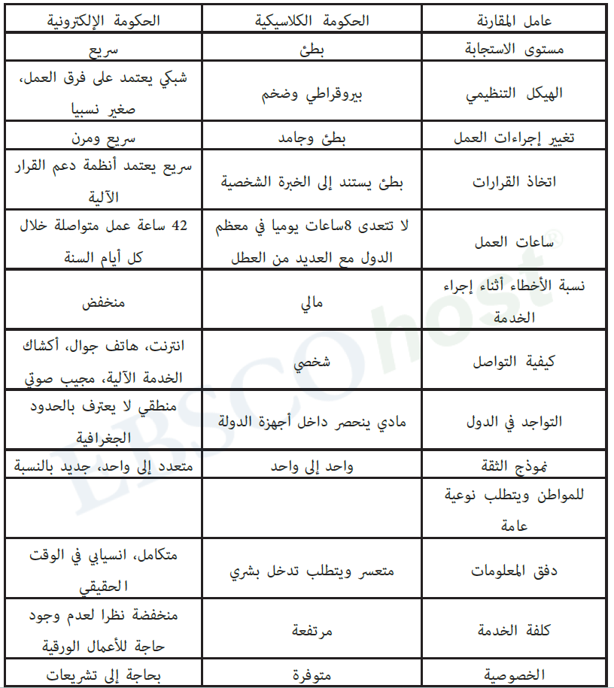
النضج الإلكترو_حكومي
تستند المقارنة بين النموذجين الكلاسيكي والإلكتروني على عدة عوامل منها ما ينصب في خانة الرفاهية للمواطن ومنها ما هو مرتبط بتخفيض كلفة الخدمات الحكومية ووصولاً إلى مستوى وسرعة الاستجابة / وبالتالي جدول يلخص أهم عوامل المقارنة بين النموذجين.

Slide 7
النضج الإلكترو_حكومي

Slide 8
مراحل تطور النضج الإلكترو- حكومي
النماذج الحكومية بشكل عام تتطور أفقيا من نموذج إلى أخر وترتقي عموديا في نفس النموذج، وعادتا ما يحمل الارتقاء العمودي ميزات تطويرية تهدف إلي بلوغ مرحلة النضج، وبالحديث عن الحكومة الإلكترونية في بلادنا العربية فإننا نستطيع أن نجزم وبدون ادني شك أن تلك النماذج ما زالت في طور الطفولة الإلكترو-حكومية ومازال أمامها عدة مراحل لكي تصل إلي مرحلة النضج الإلكترو-حكومي وتحقيق الأهداف الكاملة، وعندها تبدأ الدولة بالاستفادة الفعلية من العائد على الاستثمار في الأنظمة والتدريب والناس والهيكليات التنظيمية الجديدة، إن تمهيد الطريق نحو حكومة الكترونية ناضجة جديدة يحتاج إلي تدليل الكثير من العقبات وأهمها إمكانية تغيير طريق التفكير المؤسساتية وطبيعة المدراء والموظفين الساعين دوما إلي مقاومة كل ماهو جديد لأنه وحسب اعتقادهم من الممكن أن يهدد مصالحهم ووظائفهم. ومن أجل تخفيف وطأة التغيير من الضروري أن تنتهج الدولة منهجا ارتقائيا مرحليا يسمح لجمهور المستفيدين التغيير وللحكومة بدراسة نتائج تطبيقاتها الجديدة وتعديل الضروري منها حسب معطيات كل مرحلة من مراحل الارتقاء، وقد أجمعت بعض الدراسات والدول الغربية على تحديد أربعة مراحل للارتقاء بنماذج الإلكترو - حكومية إلي مرحلة النضج وهي: مرحلة الوجود الرمزي على الانترنت، مرحلة التفاعل البسيط مع الحكومة، مرحلة إجراء المعاملات الالكترونية ومرحلة التحول الكامل. ونظرا لطبيعة البلدان العربية وضحالة الاستثمار في التكنولوجيا والناس على حد سواء فسوف نتحدث عن ستة مراحل على طريق النضج الالكترو- حكومي هي:

Slide 9
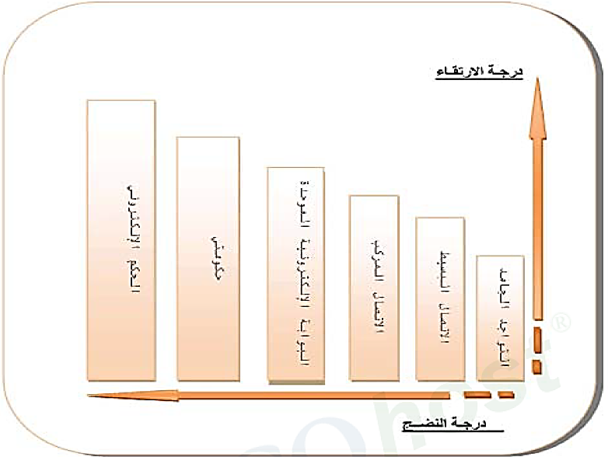
مراحل تطور النضج الإلكترو- حكومي
التواجد الجامد
الاتصال البسيط
الاتصال المركب
البوابة الإلكترونية الموحدة
حكومتي
الحكم الإلكتروني.

Slide 10
مراحل تطور النضج الإلكترو- حكومي
مرحلة التواجد الجامد:Static presence
وهذه هي الخطوة الأولي علي طريق الحكومة الإلكترونية وتهدف إلى (static information) إنشاء المواقع التعريفية بالحكومة والتي تحتوي معلومات جامدة عن أهداف الحكومة وأقسامها ونشاطاتها ومكاتبها وكيفية الاتصال بها ودليل الهاتف والفاكس وغيرها من المعلومات العامة. ومن الممكن إن تقوم كل وزارة أو إدارة عامة ببناء مواقعها الخاصة بها ولكن ضمن إطار المعايير العامة التي تضعها الحكومة في هذا المجال. وهنا يمكن أن نتحدث عن مبادرة من الحكومة لنشر قواعد ومعايير بناء المواقع التي من الممكن أن تحتوي العناصر (Governmental web sites Guidelines) الحكوميةالتالية:
قواعد التصميم الجغرافيكي(Graphic Design) : ألوان متناسقة، حجم الصور، موقع الشعارات، ودليل الصفحات، طول الصفحات.
قواعد المحتوى والانتقال مواقع سهلة وواضحة الانتقال والعودة بين الصفحات.
وجود الحد الأدنى من المعلومات: هيكلية الإدارة العامة،أسماء المسؤولين وكيفية الاتصال بهم، خدمات الإدارة العامة، الإجراءات المطلوبة، المستندات المطلوبة لإجراء الخدمات، الوقت اللازم لاستكمال المعاملات النماذج الخاصة بالخدمات مع إمكانية تحميلها مباشرة عبر الانترنيت.
بالخلاصة سوف تمثل هذه المراحل نوعا من كسر الحاجز الإلكترو-حكومي مع المواطن والموظفين الحكوميين وتحتوي على معلومات قيمة عن الحكومة ولكن بشكل دليل معلومات الكتروني وليس أكثر.

Slide 11
مراحل تطور النضج الإلكترو- حكومي
مرحلة الاتصال البسيط: Simple communication
تسعي الحكومة في المرحلة السابقة إلى ترويج نموذجها الإلكترو- حكومي عبر الحملات الإعلانية المختلفة وتخطط للمرحلة الثانية والتي سوف نطلق عليها مرحلة الاتصال البسيط وتعني هنا أن المواطن سوف يصبح بإمكانه الاتصال بالحكومة لطلب جزء من الخدمات الإلكترونية وخاصة تلك التي لا تحمل طابعا عاليا من السرية، ولا تهدد هوية المواطن عبر انتحال شخصيته الإلكترونية ونذكر على سبيل المثال خدمات الإحصاءات، الاستفسار عن الملفات الصحية من دون أن يقوم المواطن بالتغيير في البيانات، ومعظم الخدمات التي تقدمها الحكومة بشكل مجاني وبدون أية رسوم مالية. ومن التقنيات التي يمكن للحكومة استخدامها في هذه المرحلة هي تقنية إدارة الوثائق والمحتوى. Document and content management Systems
في هذه المرحلة سوف يعتاد المواطن والموظف الحكومي بالإضافة إلى صاحب المؤسسة على فكرة إجراء الخدمات الكترونيا وسوف تصبح التركيبة المجتمعية مؤهلة للدخول في عملية خدمية مركبة في المرحلة التي تليها.

Slide 12
مراحل تطور النضج الإلكترو- حكومي
مرحلة الاتصال المركب: Composite Communications
تعني أن الخدمة الحكومية الواحدة قد تستدعي عدد أخر من الخدمات من أجل استكمالها، وقد تكون تلك الخدمات من مسؤولية جهات إدارية مختلفة ونذكر على سبيل المثال خدمة ترخيص المطاعم والتي عادة ما تتطلب موافقة البلدة ووزارة الصحة ووزارة التجارة كل منهم في دائرة اختصاصه، وتتطلب بالإضافة على ذلك دفع الرسوم المالية لقاء تلك الخدمات، كما رأينا سابقاً، فلا يجوز أن يبدأ المواطن إجراء خدماته في الفضاء الإلكترو-حكومي ثم يحتاج إلى الانتقال للفضاء المادي-حكومي من أجل تسديد الرسوم على سبيل المثال لأن هذا الانتقال سوف يجعل الحكومة الإلكترونية تفقد الكثير من الفعالية والكفاءة.
إذن تحتاج هذه المرحلة إلى جهوزية فنية، مجتمعية ومؤسساتية من أجل الوصول إلى نتائج تعود بالفائدة على جميع الأطراف المرتبطة بالخدمة الحكومية، ومن الضروري في هذه المرحلة على الحكومة أن تقوم بعملية تكامل منطقية للخدمات عبر الإدارات العامة بالإضافة إلى تهيئة بنية تحتية قوية للسرية والأمن المعلوماتي الحكومي وتمكين الدفع الإلكتروني لاستيفاء الرسوم.

Slide 13
مراحل تطور النضج الإلكترو- حكومي
مرحلة البوابة الموحدة:
تستعد الحكومة في هذه المرحلة للارتقاء بنموذجها من المتعدد الأطراف إلى الجهة الواحدة وبدلاً من أن يتعامل المواطن مع الوزارات والإدارات المختلفة يصبح بإمكانه أن يتعامل مع بوابة واحدة للخدمات الحكومية والتي سوف تأخذ على عاتقها تجميع الخدمات الحكومية ضمن باقات مختلفة services (packages)تعكس حاجة المواطن والمؤسسة.
في هذه المرحلة بالذات يبدأ تطبيق مفهوم الحكومة التي يكون مركزها ومحرك الخدمة فيها هو المواطن وليس الإدارة العامة.
مرحلة حكومتي:
تختلف حاجات الناس والمؤسسات من الحكومة فمنهم من يهتم بالمعلومات العامة وآخرون بالخدمات الحكومية وغيرهم بأخبار الرياضة والبعض بالنشاطات والفعاليات في مدنهم وقراهم وربما يوجد في عالمنا العربي من يهتم بأخبار الوزراء والحكام والشخصية والفنية.
ومن غير المجدي أن تقوم الحكومة ببث نفس الأخبار لملايين المواطنين على الرغم من اختلاف اهتماماتهم ومشاغلهم، في هذه المرحلة تسعى الحكومة إلى وضع دقة التحكم في يد المواطن فيصبح بإمكانه اختيار المعلومات والأخبار التي يريدها، وينشأ هنا مفهوم الالكترونية لتصبح قريبة أكثر من حاجة المواطن حسب ما يراه هو مناسبا.
وتترافق مع هذه المرحلة عمليات تطوير البنية التحتية الالكترونية لتتماشى مع الكم الضخم المتوقع من ملفات المواطنين وعمليات الترخيص الإلكتروني للدخول إلى معلومات وبيانات حسب أهلية المستخدم.

Slide 14
مراحل تطور النضج الإلكترو- حكومي
مرحلة الحكم الالكتروني:
بعد أن تكون طبقات المجتمع على اختلافها قد استوعبت التغيير وتمرست على أنظمة الحكومة الالكترونية وأدواتها وقوانينها فإنها سوف ، تصبح مهيأة للدخول إلى عالم الحكم الالكتروني Electronic Governance والتحول الكلي إلى الحكومة الالكترونية، ففي هذه المرحلة تصبح المحاكم الالكترونية جزءا من الواقع، والانتخابات الالكترونية سوف تحل مكان الانتخابات الكلاسيكية،وتنفتح المجالات أمام جميع الأطراف للتحول إلى المجتمع الرقمي.
إن الوصول إلى مرحلة الحكم الالكتروني واعتبار أن الحكومة الالكترونية أصبحت ناضجة بما فيه الكفاية لا يعتمد بالضرورة على وفرة التقنيات بقدر ما يعتمد على إمكانية استيعاب جمهور المستفيدين مرحليا بالأدوات والوسائل الجديدة وعلى هذا الأساس من الضروري أن تدخل الحكومة الالكترونية في مخاض تلك المراحل من أجل ولادة سليمة.

